Slide 1
Nález bohaté fauny v travertinovém komplexu Dreveník a její význam pro biostratigrafii staršího pleistocenu
Ivan Horáček, Nikoleta Dubjelová, Lucie Juřičková, Eva Trávníčková, Barbora Pažitková, Martin Ivanov, Stanislav Čermák,
Department of Zoology, Faculty of Science, Charles University Prague, Viničná 7, 128 44 Praha, Czech Republic
Department of Geological Sciences, Faculty of Science, Masaryk University, Kotlářská 2, 611 37 Brno, Czech Republic
Institute of Geology of the Czech Academy of Sciences, Rozvojová 269, 165 00 Prague 6, Czech Republic
.

Slide 2
Dreveník (v centru Spišské kotliny) – největší travertinové těleso střední Evropy (2 km x 1km, mocnost >80 m)
*svrchno- miocenního či spodno- pliocénního stáří
*četné postsedimentární změny – gravitační rozpad, krasovění, vyplnění dutin kvartérními sedimenty atd.
dosavadní pátrání po starokvartérních fosiliích (Ložek, Horáček 1979-2020) přineslo ovšem jen fragmentární doklady obtížně interpretovatelné
Avšak v roce 2020 jsme objevili výplň fosilní krasové dutiny odkryté krátkou štolou v malém lomu u vrcholu masivu – zde značena jako lokalita 2 - s bohatým zastoupením dokonale zachované fauny drobných obratlovců i měkkýšů
Intensivní výzkum této lokality v letech 2021 a 2022 (plavení ca 600 kg sedimentárních vzorků atd.) přinesl nečekaně bohaté doklady, jednoznačně pocházející z dosud jen velmi málo prozkoumaného přelomového úseku staršího a mladšího biharia - biozon Q1 a Q2

Slide 3
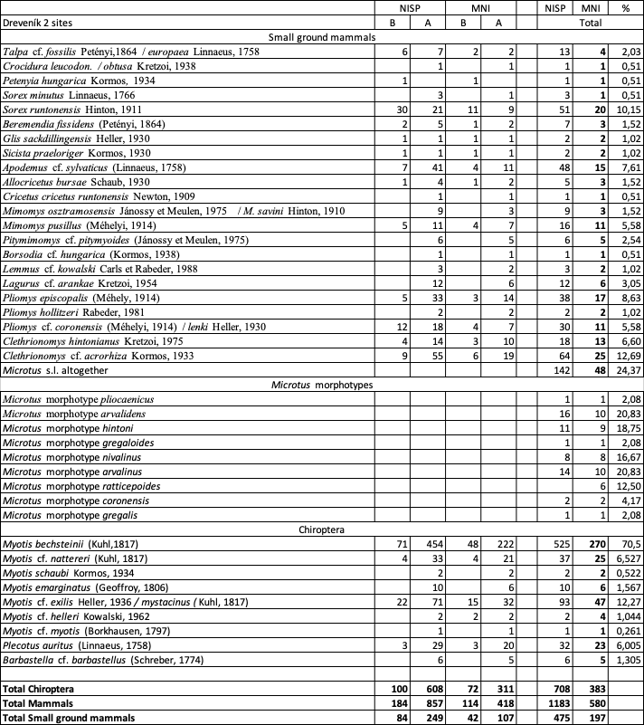
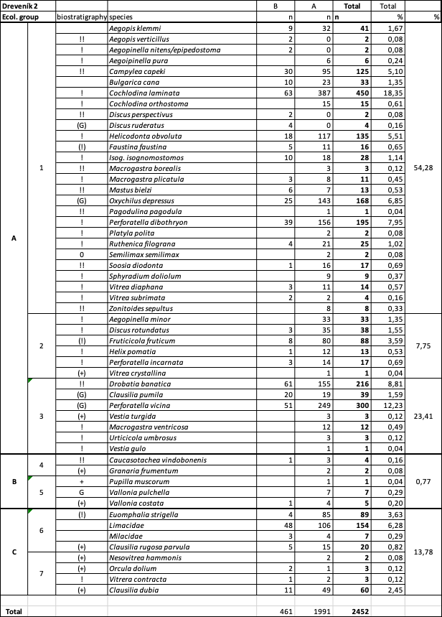
Dreveník 2: mimořádně bohaté doklady staropleistocenní fauny
Souborný seznam fauny drobných obratlovců (velcí savci invariantně chybí) je velmi impresivní:
MNI 580, 32/ 40 spp.
včetně řady vzácných prvků
Seznam fauny měkkýšů je ovšem ještě působivější – s
MNI = 2452, 54 spp. a dokonalým zachováním ulit jde o patrně o nejvýznamnější evropský doklad staropleistocenního měkkýšího společenstva. Názorně demonstruje dominanci teplých lesních stanovišť s mozaikou polootevřených ploch a sezonních mokřadů

Slide 4
Ve společenstvu drobných savců dominují netopýři (MNI 292, 9 spp., včetně starobylých forem Myotis helleri či Myotis schaubi)
Pro stratigrafickou analýzu jsou ovšem mnohem významnější doklady drobných zemní savců – hmyzožravců a hlodavců. Obrazová tabule ukazuje starokvartérní formy Beremendia fissidens, Petenyia hungarica či Sorex fejfari vedle bělozubky Crocidura leucodon – nejstarší výskyt tohoto druhu, ve fosilním záznamu obecně velmi vzácného. Z hlodavců jsou zde zobrazeni křečci (Alocricetus bursae, Cricetus c. runtonensis), myšice a vzácné doklady formy Sicista praeloriger.

Slide 5
Hlavní složkou společenstva jsou ovšem (jako v jiných kvartérních či pliocenních lokalitách) hraboši (Arvicolinae). V druhovém spektru lokality Dreveník 2 dominují kořenozubé formy – Pliomys spp., Mimomys spp. Pitymimomys, Borsodia, Clethrionomys - typická charakteristika fauny nejstarších čtvrtohor a staršího biharia. Kuriositou je zde vzácný druh Pliomys coronensis s nečekaně odvozenou morfologií stoliček.
Přítomny jsou zde ovšem archaické formy zastupující moderní linie hrabošů s neukončeným růstem stoliček – bezkořenozubé linie – rody Lemmus, Lagurus a zejména pak Microtus, jehož první výskyt vymezuje přelom epoch Villányia a Biharia (MN17/Q1) s následná explosivní radiace činí tuto linii nejhojnější skupinu savců severní polokoule.
Pliomys episcopalis
Pitymimomys
pitymyoides
Borsodia hungarica
Lagurus arankae
Lemmus
kowalskii
Mimomys
pusillus
Pliomys hollitzeri
Microtus
Clethrionomys cf. glareolus
Mimomys
osztramosensis
Pliomys
coronensis
Clethrionomys acrorhiza

Slide 6
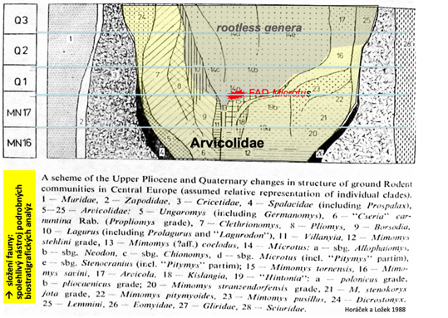
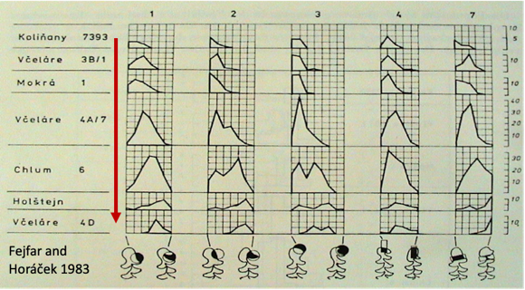
Microtus
fenotypové posuny Microtus během Q1
Detailní analýza variability dokladů rodu Microtus z Dreveníku 2 ukazuje mimořádně široké spektrum morfotypů, včetně jedinců připomínajících odvozené moderní druhy. Jde o extrémní rozvolnění fenotypové proměnlivosti zjevně předznamenávající počátek fylogenetické radiace rodu- srv. stadium Včeláre 4A/7

Slide 7
Srovnání struktury fauny a variačních charakteristik jednotlivých linií /zejm. rodu Microtus) s poměry v evropských nalezištích bihárské fauny (Q1+Q2) přineslo jednak *upřesnění stratigrafické posice našeho naleziště, současně ovšem i *výrazné zpřesnění statigrafických signatur jiných evropských lokalit. Ukázali jsme, že *evropské doklady z přelomového úseku Q1/Q2 vykazují, přes velmi výrazné regionální odlišnosti ,řadu shodných charakteristik, i to, že
*z hlediska vývoje evropské fauny šlo o úsek mimořádně významný.
stratigrafie lokality klíčové fosilie

Slide 8
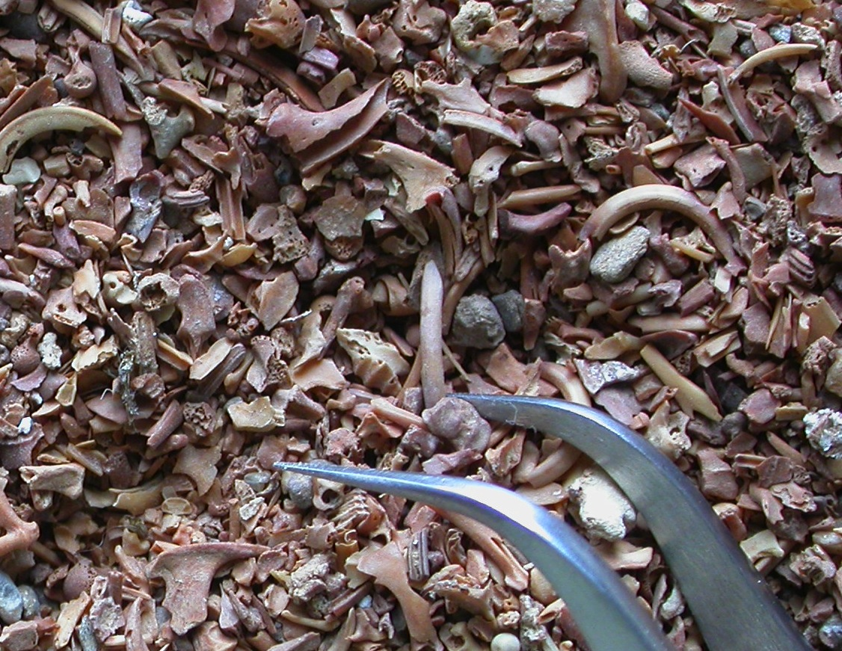
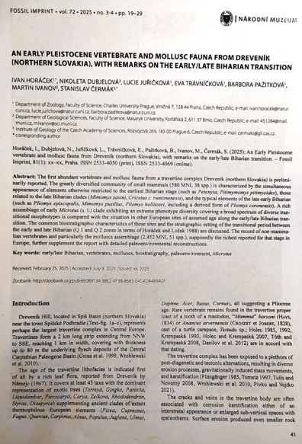
Děkujeme za pozornost !
(brzo) vyjde

